Slide 1
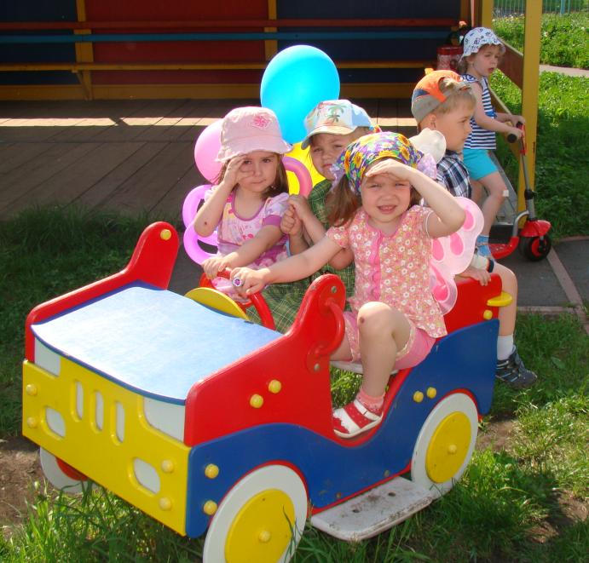
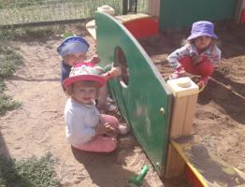
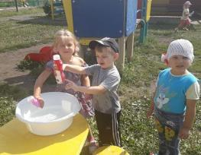
Солнце, воздух и вода – наши лучшие друзья!

Slide 2
Цель системы оздоровительной работы в ДОУ:
создание условий для обеспечения физического здоровья и психологического комфорта ребенка – дошкольника, удовлетворение его потребности в двигательной активности, формирование привычки ЗОЖ.
Задачи:
Интеграция физкультурно-оздоровительной работы в различные виды детской деятельности;
Внедрение инновационных здоровьесберегающих технологий в воспитательно-образовательный процесс ДОУ;
Разнообразие форм физкультурно - досуговой деятельности
Формирование привычки к здоровому образу жизни у дошкольников, педагогов и родителей;
Совершенствование физических качеств и обеспечение оптимального уровня физической подготовленности в соответствии с возможностями и состоянием здоровья ребенка;
Выявление интересов, склонностей и способностей детей в двигательной деятельности и реализация их через систему спортивно-оздоровительной работы.

Slide 3
Комплексная система физкультурно – оздоровительной работы в ДОУ
Создание условий для оптимальной двигательной активности детей
*Гибкий режим
*Занятия по подгруппам
*Создание здоровьесберегающей среды
*Индивидуальный режим пробуждения после дневного сна
*Подготовка специалистов (ФИЗО)
Система двигательной деятельности
*Утренняя гимнастика
*Физкультурные занятия
*Двигательная активность на прогулке
*Подвижные игры
*Физминутки, динамические паузы на занятиях
*Гимнастика после дневного сна
*Физкультурные досуги, праздники
*Прогулки - походы
Система закаливания
*Утренний приём на воздухе (летнее время года)
*Облегчённая форма одежды
*Ходьба босиком перед сном до и после сна
*Одностороннее проветривание во время сна (+17, +19)
*Воздушные ванны
*Обширное умывание
*Полоскание рта и горла прохладной водой
Организация рационального питания
* Организация второго завтрака
*Введение овощей, фруктов и соков в пятидневное меню
*Строгое выполнение норм питания
*Замена меню для детей – аллергиков
*Соблюдение питьевого режима
*Гигиена приёма пищи
*Индивидуальный подход во время приёма пищи
Диагностика уровня физического развития, состояния здоровья
* Диагностика уровня физического развития
*Диспансеризация детей с привлечением медицинского персонала детской поликлиники
*Диагностика физической подготовленности детей к обучению в школе
*Психологическая подготовка к обучению в школе

Slide 5
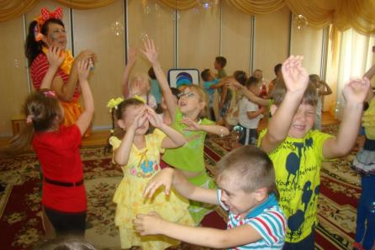
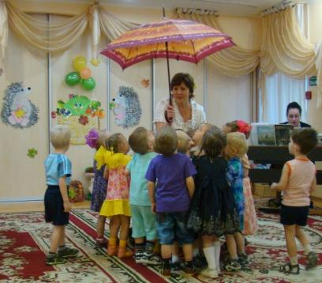
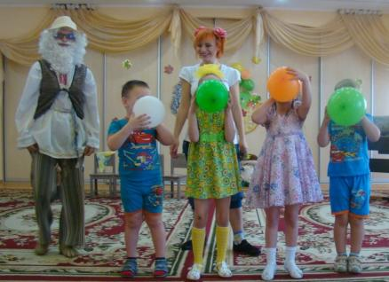
Современные здоровьесберегающие образовательные технологии
Ритмопластика
Релаксация «Пузырьки»
Релаксация «Дождик»
Дыхательная гимнастика

Slide 6
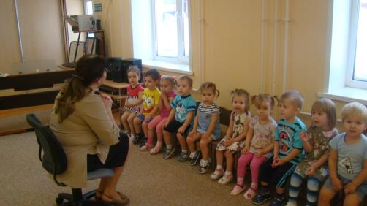
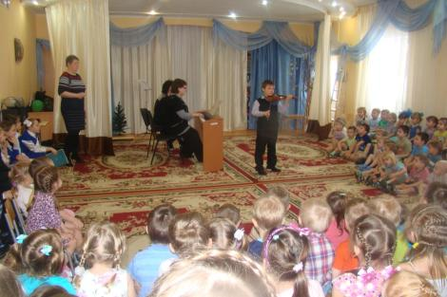
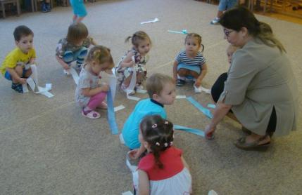
Современные здоровьесберегающие образовательные технологии
Музыкотерапия
Сказкотерапия
Динамическая пауза

Slide 7
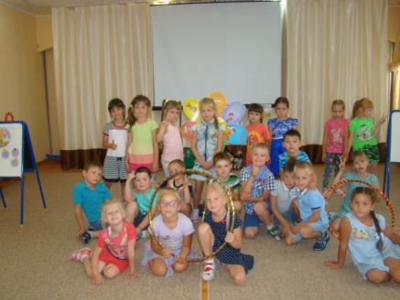
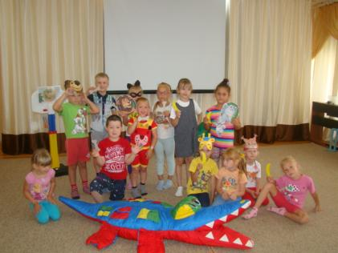
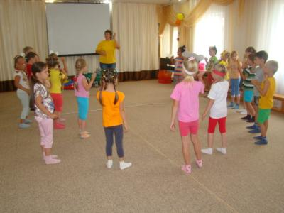
Современные здоровьесберегающие образовательные технологии
День здоровья
Зверобика

Slide 8
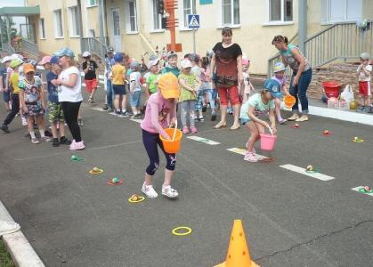
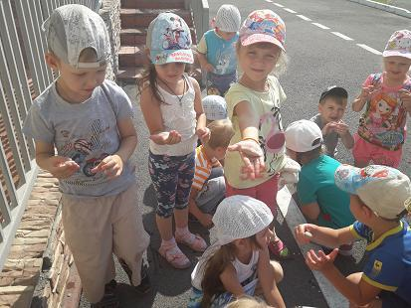
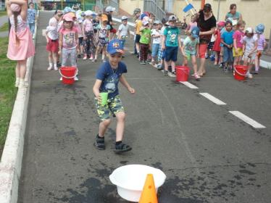
Современные здоровьесберегающие образовательные технологии
Летние спартакиады

Slide 9
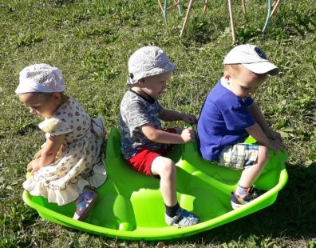
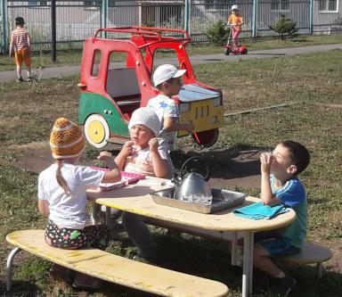
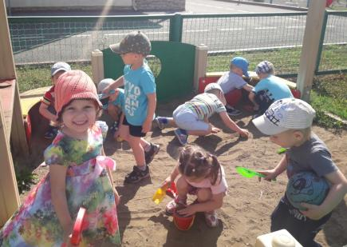
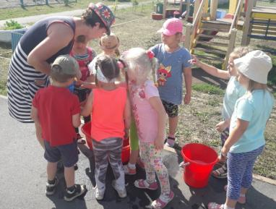
Современные здоровьесберегающие образовательные технологии
Питьевой режим, солнечные ванны, закаливание

Slide 10
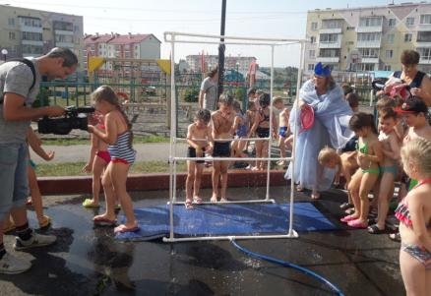
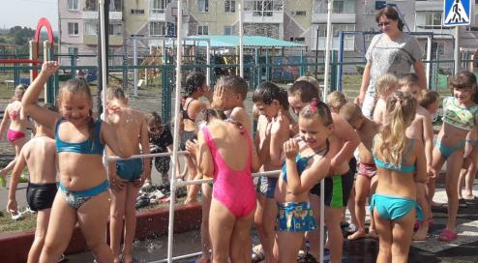
Тропический душ

Slide 11
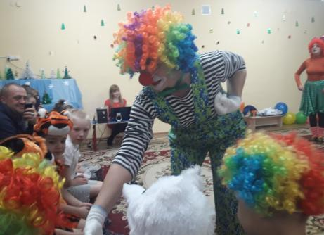
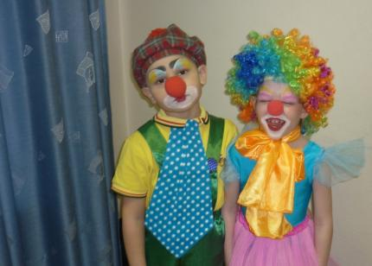
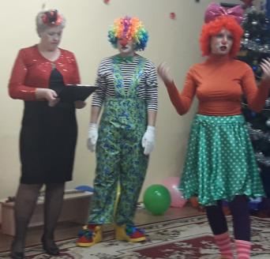
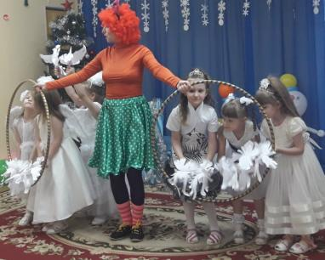
Современные здоровьесберегающие образовательные технологии
Смехотерапия. Цирковая студия «ТАТОШКА»

Slide 12
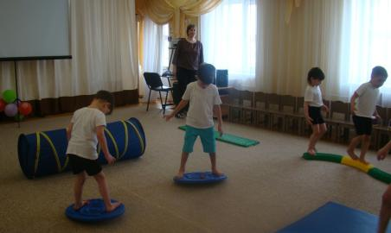
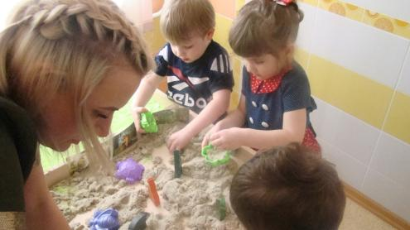
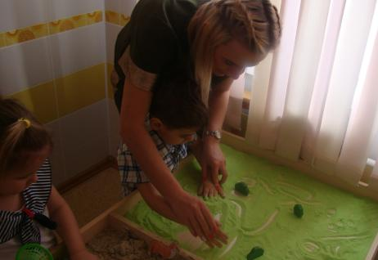
Современные здоровьесберегающие образовательные технологии
Детский фитнес
Песочная терапия

Slide 13
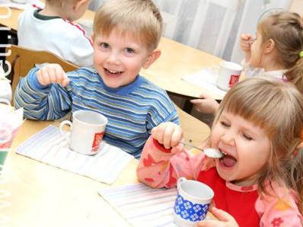
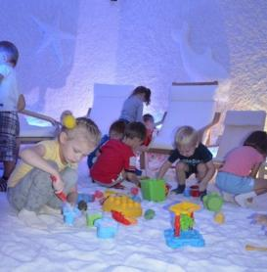
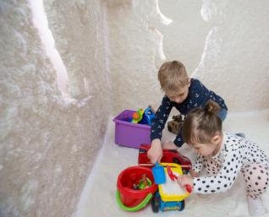
СОЛЯНАЯ КОМНАТА «МОРИСОЛЬКА»

Slide 14
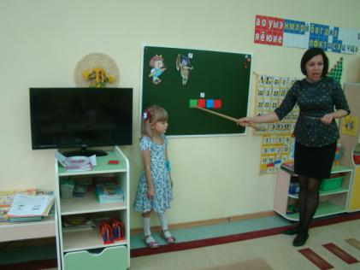
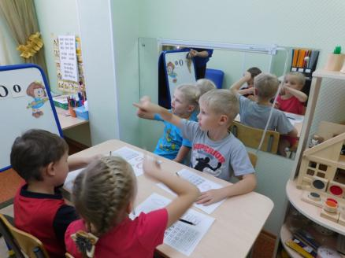
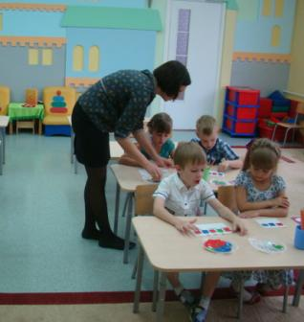
Современные здоровьесберегающие образовательные технологии
В гостях у
«Весёлого язычка»

Slide 15
Результаты работы по сохранению и укреплению здоровья воспитанников МАДОУ № 23 «Золотой ключик»
Показатели | 2017- 2018 | 2018 - 2019 | 2019 - 2020
Пропуски дней по болезни одним ребёнком | 18 | 16 | 13
I группа здоровья | 3 | - | -
II группа здоровья | 211 | 244 | 251
III группа здоровья | 31 | 33 | 33
IV группа здоровья | 3 | 1 | 1

